Slide 1
Huisarts en psychische problematiek
Zo gek nog niet…?!

Slide 2
Disclosure/belangenverstrengeling
Huisarts Tilburg
Lid programma commissie ProRCH
Gehuwd met HJH Kuijpers, psychiater EtZ

Slide 3
Waar zijn we nou helemaal mee bezig….?

Slide 4
2008: Poh GGZ
Mogelijk….
Laagdrempelige effectieve zorg
kostenbesparing
Afname aantal consulten bij de Huisarts
Minder medicatievoorschriften
Minder verwijzingen

Slide 5
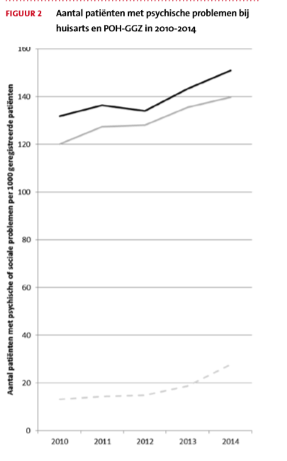
2008: Poh GGZ
Geen taakverschuiving Huisarts→POH ggz
Toename voorschriften anti-depressiva

Slide 6
2014: invoering basis ggz
kopje koffie….

Slide 7
2014: invoering basis ggz
Of toch wel zinnige zorg….

Slide 8
Voor 2014….
50% van de verwijzingen
1/3 van de pt-en in de eerste lijns ggz
1/5 van de pt-en in de S- GGZ

Slide 9
Geen psychiatrische diagnose

Slide 10
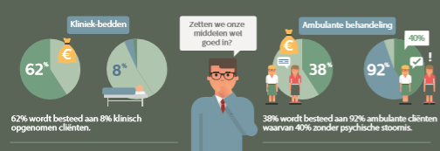
Ggz wat is het ons waard?
Notes:
Twee aparte dia`s
Diavolgorde nog wat aanpassen

Slide 11
Hoe is het eigenlijk bij de buren?

Slide 12
Spelregels nieuwe basis ggz
Aard
Ernst
Risico
Complexiteit
beloop

Slide 13
Spelregels huisarts/poh ggz
geen vermoeden van DSM-benoemde stoornis
vermoeden DSM-benoemde stoornis
Ernst licht of subklinisch
risico laag
complexiteit afwezig
stabiele chronische problematiek, niet crisisgevoelig, met een laag risico
Van 8 naar 12u poh ggz per normpraktijk mits/incl. e health en consultatie
Notes:
Observationeel onderzoek in een grote groepspraktijk: huisartsen en poh ggz zijn geneigd om pt-en met psychische problematiek zoveel mogelijk in huisartsenpraktijk te behandelen.
Mogelijk speelt achtergrond poh ggz een rol hierbij (van oudsher veel SPV uit de s ggz afkomstig), het niet willen aanspreken van het eigen risico en de beperkte toegankelijkheid van door de wachttijden in de ggz.

Slide 14
Spelregels gbggz/sggz
SGGZ: hoog risico en/of hoge complexiteit bij vermoeden van een DSM-benoemde stoornis.
GBGGZ: overig

Slide 15
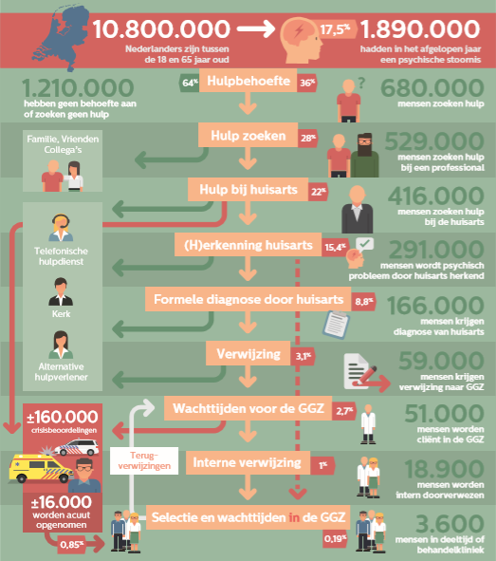
Waar zijn we mee bezig?

Slide 17
Meer GGZ door de huisarts bij gelijkblijvende prevalentie= substitutie???
Onderzoek: niet eenduidig
Wachtlijsten in de ggz
bufferfunctie

Slide 18
Meer GGZ door de huisarts Alternatieve verklaring:
toename van psychische problemen in de huisartsenpraktijk
Bredere definitie
Makkelijker hulp vragen
Aanbod creeert vraag
Verschuiving nulde naar de eerste lijn
En…..Onze poh’s zijn gewoon ontzettend Goed!

Slide 19
POH-GGZ…
Zijn….. Generalistisch, all round, laagdrempelig
kennen de pt in zijn bredere context, werken dichtbij de basiszorg en inclusief!
Kortom….. hebben veel van wat de ggz niet heeft

Slide 20
Uitdagingen voor de oliemannetjes
Afbakenen
Onderzoeken
Samenwerken met gb ggz en sggz
Maar vooral ook met het sociaal domein

